Slide 1


دعم التعلمات الأساس
– اللغة العربية –
المستوى
6
المسار 3
لبنة فقرة
الحصة 4
نسخة تجريبية خاصة بمؤسسات الريادة غير نهائية
- نسخة قيد التطوير -

Slide 2


خاص بالأستاذ(ة)
توجيهات لاستعمال العرض
شرائح خاصة بالأستاذ(ة)
إرشادات للشروحات والتعليمات التي يجب على الأستاذ(ة) قولها
أمثلة على التوجيهات للأستاذ(ة)
يطلب من التلاميذ قراءة الكلمات

Slide 3


أهـــداف الـحـصة
في نهاية حصة اليوم، سيكون 80% من المتعلمين على الأقل قادرين على:
توظيف معجم مرتبط بالمدينة والقرية؛
؛
.
قراءة نص بطلاقة؛
؛
الإجابة عن أسئلة الفهم.

Slide 4








أيقونات توجيهية
هذا النشاط مرتبط بتوظيف الألواح.
العمل الجماعي التفاعلي
يمر الأستاذ بين الصفوف
العمل الثنائي
عمل فردي على الكراسة
أصغي إلى أستاذي وألاحظ ما يفعله.
أُحَضِّرُ لوازمي المدرسية قبل بداية الدرس.
العمل في مجموعات صغرى

Slide 5



العدة اللازمة للحصة
الدفتر
اللوحة
الكراسة
بطاقات الكلمات

Slide 6

 |  | افتتاح الحصة: تعلم سلوك اليوم التصريح بالهدف
 |  | نشاط اعتيادي: قراءة كلمات بصرية بدقة وسرعة إملاء كلمات
 |  | تحدث وإغناء المعجم: قراءة الصورة: لوحة المدينة والقرية إنشاء الخريطة الذهنية للكلمة وتكوين فقرة بسيطة
 |  | أنشطة القراءة والكتابة: القراءة المسحية: البحث عن كلمات/عنوان للنص؛ القراءة بطلاقة واسترسال؛ - كتابة: الإجابة عن أسئلة الفهم.
 |  | لعبة: - لعبة الكلمات المسجوعة
 |  | اختتام الحصة: - تذكير بالواجبات المنزلية وتبصر الحصة.
3 دقائق
هيكلة الحصة
05 دقيقة
15 دقيقة
40 دقيقة
5 دقائق
دقيقتان

Slide 7
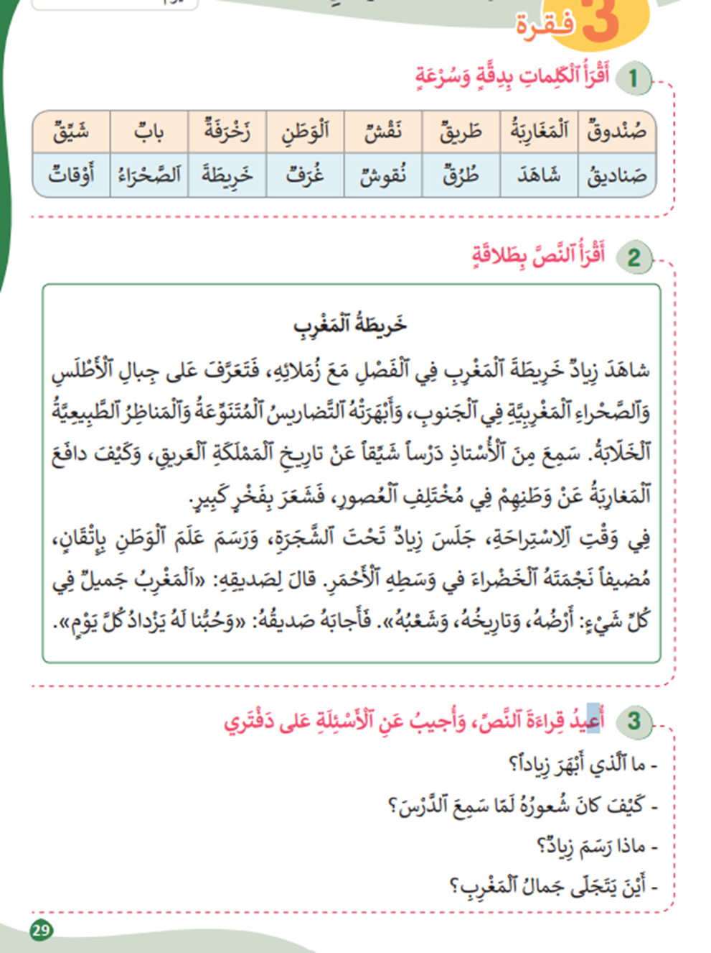
تتذكرون النشاط المنزلي الذي كلفتكم به نهاية الحصة السابقة(الصفحة 29). سأراقب ما قمتم به، قبل أن نبدأ حصة اليوم
في منزلي سأقوم ب:
1- أقرأ الكلمات (النشاط1) بدقة وسرعة على أحد أفراد عائلتي؛
2- أقرأ النص (خريطة المغرب) بدقة وطلاقة واسترسال؛
3- أجيب عن السؤال الأخير من(النشاط3) وأنقل الجواب على دفتري؛
4- أستعد لعرض إنجازي على أستاذي في الحصة المقبلة.

Slide 8
1
افتتاح الحصة

Slide 9
مرحبا بكم، سننطلق في حصة اللغة العربية.
سلوك اليوم
العمل في مجموعات

Slide 10


اليوم سنتعاقد على السلوكات المتعلقة بالعمل في مجموعات:
أبادر إلى تشكيل مجموعتي عند ظهور الأيقونة؛
أنضم إلى مجموعتي الصغيرة بهدوء وسرعة؛
أشارك مع زملائي لإنجاز المطلوب من مجموعتي بكل حماس؛
أحترم آراء زملائي داخل المجموعة؛
أقدم المساعدة لزملائي داخل المجموعة؛
أتبادل الأدوار مع زملائي داخل المجموعة؛

Slide 11
يصرح الأستاذ بالهدف من الحصة بشكل واضح ومختصر. ويمكن تسجيله على جانب من السبورة.
في حصة اليوم سنعمل جميعا على تحقق الهدف الآتي:

Slide 12
2
قراءة كلمات بدقة وسرعة
إملاء
نشاط اعتيادي

Slide 13

لنقرأ الكلمات البصرية قراءة مشتركة، نبدأ مع إشارتي
حينَ
اَلْآنَ
غَداً
اَلْأَمْسِ
اَلْيَوْمَ
مَساءً
حينَئِذٍ
بَعْدَ
قَبْلَ
مُنْذُ
كَيْفَ
متى
لِماذا
ماذا
مَنْ
وَراءَ
أَيُّ
هَلْ
لِمَ
كَمْ
قُرْبَ
عِنْدَ
فَوْقَ
بَيْنَ
داخِلَ

Slide 14

يتناوب المتعلمون على القراءة: كل متعلم يقرأ الكلمات الملونة باللون نفسه
حينَ
اَلْآنَ
غَداً
اَلْأَمْسِ
اَلْيَوْمَ
مَساءً
حينَئِذٍ
بَعْدَ
قَبْلَ
مُنْذُ
كَيْفَ
متى
لِماذا
ماذا
مَنْ
وَراءَ
أَيُّ
هَلْ
لِمَ
كَمْ
قُرْبَ
عِنْدَ
فَوْقَ
بَيْنَ
داخِلَ

Slide 15
الآن سأعرض عليكم الكلمات الملونة بالأخضر. عليكم تحديد نوعها
حينَ
اَلْآنَ
غَداً
اَلْأَمْسِ
اَلْيَوْمَ
مَساءً
حينَئِذٍ
بَعْدَ
قَبْلَ
مُنْذُ
كَيْفَ تُسَمّى هَذِهِ ٱلْكَلِماتُ؟

Slide 16
ننتقل إلى الكلمات الملونة بالرمادي. عليكم تحديد نوعها
كَيْفَ
متى
لِماذا
ماذا
مَنْ
أَيُّ
هَلْ
لِمَ
كَمْ
كَيْفَ تُسَمّى هَذِهِ ٱلْكَلِماتُ؟

Slide 17
ننتقل إلى الكلمات الملونة بالأصفر. عليكم تحديد نوعها
وَراءَ
فَوْقَ
داخِلَ
قُرْبَ
عِنْدَ
بَيْنَ
كَيْفَ تُسَمّى هَذِهِ ٱلْكَلِماتُ؟

Slide 18


  الآن سأملي عليكم كلمات مما قرأناه سابقا. استعدوا. اُكتبوا: اليوم

Slide 19

الكل يرفع اللوحة عند الإشارة، لكي نصحح جميعا.
اَلْيَوْمَ
لاحظوا جيدا، وصححوا.

Slide 20
اكتبوا: كيف

Slide 21
الكل يرفع اللوحة عند الإشارة، لكي نصحح جميعا.
كَيْفَ
لاحظوا جيدا، وصححوا.

Slide 22
اكتبوا : فوق

Slide 23
الكل يرفع اللوحة عند الإشارة، لكي نصحح جميعا.
فَوْقَ
لاحظوا جيدا، وصححوا.

Slide 24
قراءة الصورة: لوحة المدينة والقرية إنشاء الخريطة الذهنية للكلمة
3
تحدث وإغناء المعجم

Slide 25


لاحظوا الصورة جيدا وعبروا عن بعض عناصرها الجديدة بكلمة واحدة، ثم ركبوا الكلمات في جمل(شفهيا):

Slide 26
يتم اختيار كلمة، مثلا:الصيدلية . كل مجموعة تنشئ الخريطة الذهنية لهذه الكلمة. سأمر بين الصفوف
اَلْصَّيْدَلِيَّةُ
......
......
.....
جملة
جملة
جملة

Slide 27


الآن، كل مجموعة تعرض عملها. المجموعة الفائزة هي من أنتجت فقرة بالجمل المتعلقة بالصيدلية.

Slide 28
تصحيح جماعي. مع ترديد الجمل شفهيا. مثلا:
اَلْصَّيْدَلِيَّةُ
اَلصَّيْدَلانِيُّ
اَلدَّواءُ
اَلْوَصْفَةُ
يَسْتَقْبِلُ ٱلصَّيْدَلَانِيَّ ٱلْمَريضَ مُبْتَسِماً.
نَشْتَري ٱلدَّوَاءَ مِنَ ٱلْصَّيْدَلِيَّةِ.
أَعْطَيْتُ للصَّيْدَلَانِيِّ وَصْفَةَ ٱلطَّبِيبِ.

Slide 29

قراءات فردية للخريطة الذهنية مع التصحيح
اَلْصَّيْدَلِيَّةُ
اَلصَّيْدَلانِيُّ
اَلدَّواءُ
اَلْوَصْفَةُ
يَسْتَقْبِلُ ٱلصَّيْدَلَانِيَّ ٱلْمَريضَ مُبْتَسِماً.
نَشْتَري ٱلدَّوَاءَ مِنَ ٱلْصَّيْدَلِيَّةِ.
أَعْطَيْتُ للصَّيْدَلَانِيِّ وَصْفَةَ ٱلطَّبِيبِ.

Slide 30
يوجه الأستاذ عمل المجموعات لإنتاج فقرة متجانسة عن الصيدلية. مثلا:
ذَهَبَ ٱلْمَريضُ إِلَى ٱلصَّيْدَلِيَّةِ، وأَعْطَى ٱلصَّيْدَلَانِيَّ وَصْفَةَ ٱلطَّبِيبِ؛ فَصَرَفَ لَهُ ٱلدَّوَاءَ. ثُمَّ شَكَرَهُ، وَعادَ إِلَى ٱلْبَيْتِ.

Slide 31
قراءات فردية للفقرة المسجلة على السبورة. مع التصحيح
ذَهَبَ ٱلْمَريضُ إِلَى ٱلصَّيْدَلِيَّةِ، وأَعْطَى ٱلصَّيْدَلَانِيَّ وَصْفَةَ ٱلطَّبِيبِ؛ فَصَرَفَ لَهُ ٱلدَّوَاءَ. ثُمَّ شَكَرَهُ، وَعادَ إِلَى ٱلْبَيْتِ.

Slide 32
4
  القراءة المسحية: البحث عن كلمات/عنوان للنص؛
  القراءة بطلاقة واسترسال؛
  - كتابة: الإجابة عن أسئلة الفهم.
أنشطة القراءة والكتابة

Slide 33
الآن سأعرض عليكم كلمات، ونقرأها. وستبحثون عنها في النص عبر قراءة مسحية سريعة.
لَقْلاقاً
يَشْكُرُني
اَلشُّرْفَةِ
اَلْوَفاءِ
صَديقي
اَلرَّبيعِ

Slide 34

قراءات فردية جهرية مع التصحيح.
لَقْلاقاً
يَشْكُرُني
اَلشُّرْفَةِ
اَلْوَفاءِ
صَديقي
اَلرَّبيعِ

Slide 35
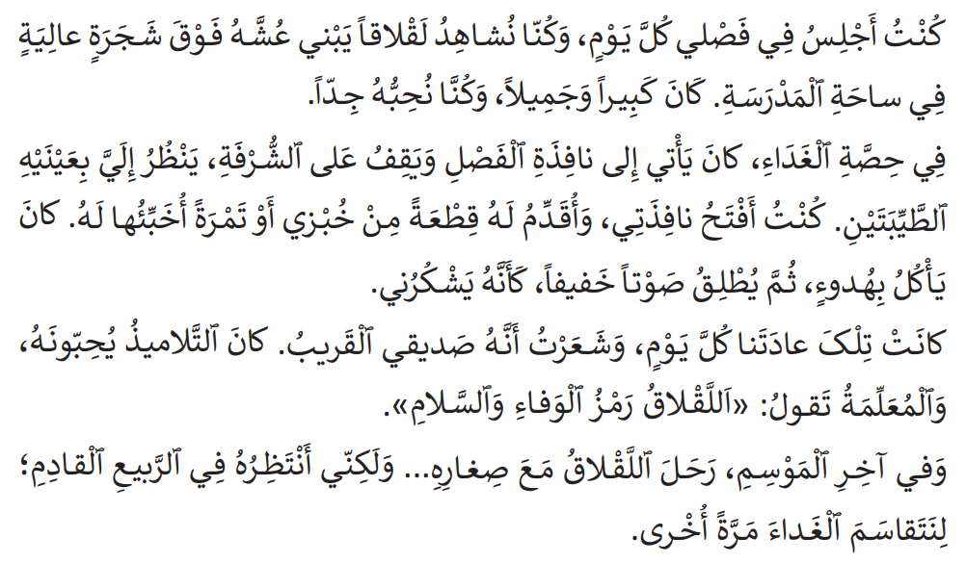
قراءة مسحية: حددوا مكان تواجد الكلمات في النص: ينطق الأستاذ الكلمات بالترتيب

Slide 36

الآن، ركزوا مع قراءتي ولا ترددوا ورائي، سأطلب رأيكم في قراءتي

Slide 37
من خلال تتبعكم، ما رأيكم في قراءتي؟
متوسط | لا | نعم
 |  |  | - هَلْ كانَ صَوْتي مَسْموعاً وَواضِحاً؟
 |  |  | - هَلْ كانَتِ قِراءَتي مُسْتَرْسَلَةً؟
 |  |  | - هَلْ ٱحْتَرَمْتُ عَلاماتِ ٱلتَّرْقيمِ؟
 |  |  | - هَلْ كُنْتُ مُسْرِعاً في قِراءَتي؟
 |  |  | - هَلْ تُريدونَ أَنْ أُعيدَ ٱلْقِراءَةَ مَرَّةً ثانِيَةً؟

Slide 38

في ثنائيات اقرأوا بشكل هامس، وحددوا عنوانا للنص.

Slide 39
عرض العناوين المقترحة، وتسجيل بعضها على السبورة، والاتفاق على عنوان مناسب، مثلا
صَديقي اللَّقْلاقُ
اَللَّقْلاقُ الْوَفِيُّ
رَمْزُ الْوَفاءِ

Slide 40
اقرؤوا فرديا النص بشكل هامس، سأمر بين الصفوف

Slide 41
قراءات فردية جهرية، كل متعلم يقرأ فقرة

Slide 42
الأن، في ثنائيات، ابحثوا في النص عن مرادفات الكلمات: شامخة - نلاحظ – نتشارَكَ - غادر

Slide 43
تصحيح جماعي على السبورة: شامخة - نلاحظ – نتشارَكَ - غادر .

Slide 44
قراءات فردية للكلمات: يمكن تركيبها فر جمل شفهيا
اَلْكَلِمَةُ | مُرادِفُها مِنَ النَّصِّ
شامِخَةٌ | ........................................
نُلاحِظُ | ........................................
نَتَشارَكُ
غادَرَ
عالِيَّةٌ
نُشاهِدُ
نَتَقاسَمُ
رَحَلَ

Slide 45
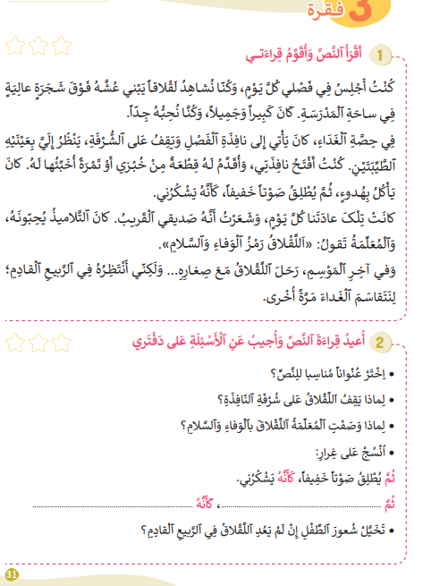
الآن: خذوا كراساتكم الصفحة 31، ستجيبون عن أسئلة الفهم داخل الإطار الأحمر، على الدفاتر

Slide 46
عند إشارتي، كل متعلم يناقش مع زميله الأجوبة التي توصل إليها، سأمر بين الصقوف

Slide 47
تصحيح جماعي على السبورة
لِأَنَّهُ جائِعٌ، يُريدُ قِطْعَةَ خُبْزٍ أَوْ تَمْرَةً.
لِماذا يَقِفُ اؐللّقْلاقُ عَلى شُرْفَةِ اؐلنّافِذَةِ؟
لِأَنَّهُ..................................
لِماذا وَصَفَتِ اؐلْمُعَلِّمَةُ اؐللَّقْلاقَ باؐلْوَفاءِ وَاؐلسَّلام؟
مَثَلاَ:
ثُمّ يَمُدُّ يَدَهُ نَحْوِي، كَأَنَّهُ يَطْلُبُ الْمُسَاعَدَةَ.
ثُمّ يَسْكُتُ قَليلاً، كَأَنَّهُ يُفَكِّرُ فِي مَا قُلْتُ.
ثُمّ يَلتَفِتُ نَحوي بِنَظْرَةٍ دَافِئَةٍ، كَأَنَّهُ يُرِيدُ أَنْ يَقُولَ شَيْئًا.
ثُمّ ......، كَأَنَّهُ .....

Slide 48


الآن، خذوا ألواحكم، كل واحد يكتب جملة/كلمة جديدة تعلمها هذا اليوم:
أكتب على لوحتي جملة/كلمة جديدة تعلمتها هذا اليوم:

Slide 49

الآن من يعيد قراءة النص بدقة وطلاقة واسترسال؟

Slide 50
5
لعبة الكلمات المسجوعة
ألعاب

Slide 51

سنلعب الآن لعبة الكلمات المسجوعة. المجموعة الفائزة هي من ستحصل على أكبر عدد من الكمات.
كلمة اليوم: نشاهد
وَفاءٌ
عَطاءٌ

Slide 52
عرض عمل المجموعات، وتتويج المجموعة الفائزة.
وَفاءٌ
عَطاءٌ
بَراءٌ
ثَراءٌ

Slide 53
الواجبات المنزلية
تبصر الحصة
6
اختتام الحصة

Slide 54

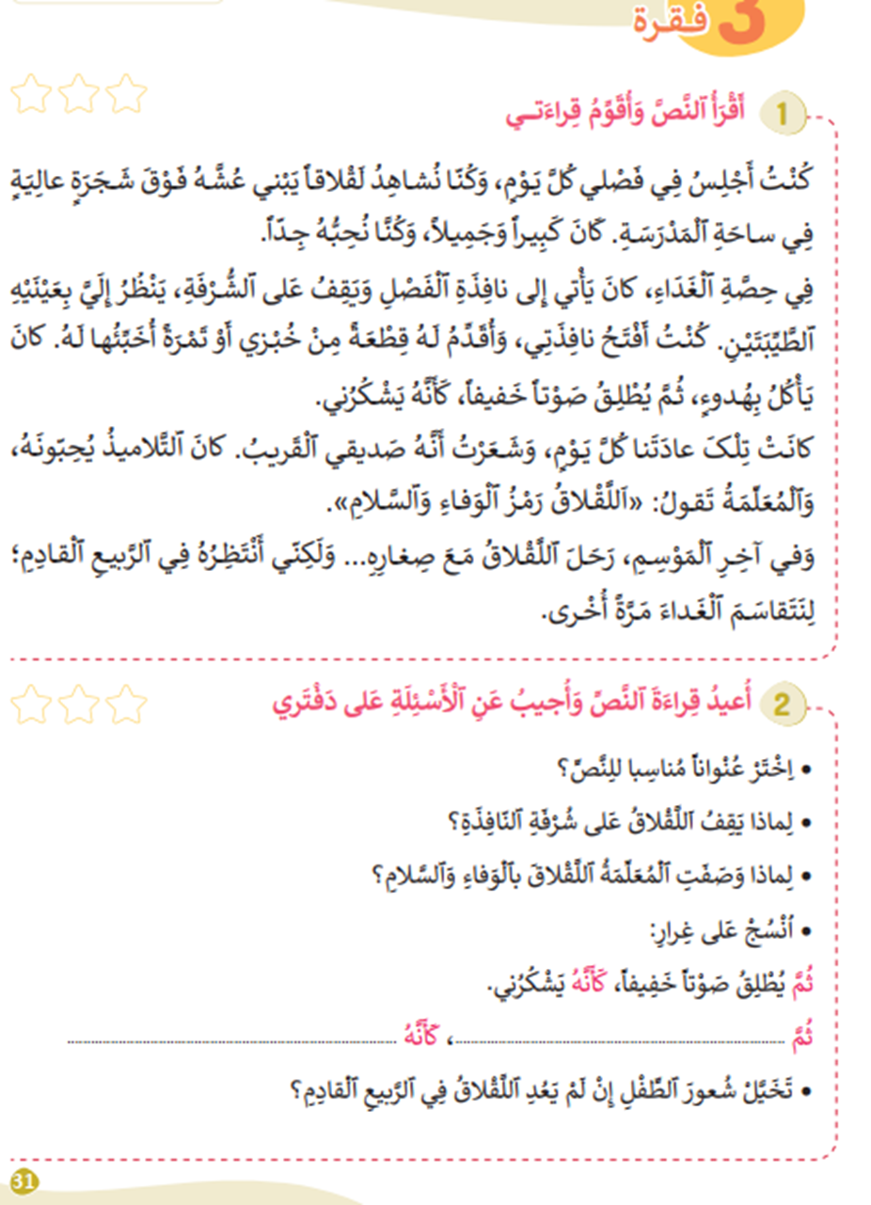
في منازلكم، ستشتغلون على الكراسة الصفحة: 31، سأراقب عملكم بداية الحصة الموالية إن شاء الله.
في منزلي سأقوم ب:
1- أقرأ النص بدقة وطلاقة واسترسال؛
2- أجيب عن السؤال الأخير من(النشاط2) وأنقل الجواب على دفتري: أعبر عن ذلك في 4 أسطر على الأقل؛
3- أستعد لعرض إنجازي على أستاذي في الحصة المقبلة.

Slide 55
أنهينا حصة اللغة العربية لهذا اليوم، شكرا لحسن تفاعلكم.
إلى اللقاء... نلتقي في الحصة القادمة إن شاء الله

Slide 56
تبصر الحصة
يسجل الأستاذ ملاحظاته عن الحصة على المذكرة اليومية، ومدى تفاعل المتعلمين مع مجرياتها؛
يسجل النسبة المئوية التي يقدرها لتحقق أهداف الحصة.

